Slide 1

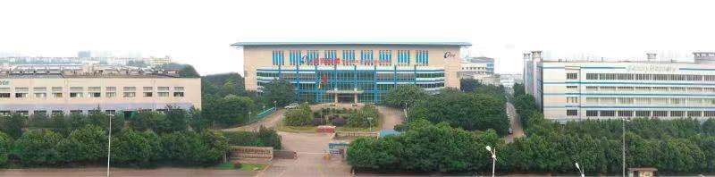
快淬钕铁硼磁粉行业现状
成都银河磁体股份有限公司
总经理 吴志坚

Slide 2
主要内容
行业背景
行业产能与市场格局
生产装备与制造现状
核心工艺优化
磁粉生产成本变化趋势
磁粉牌号的多样化
磁粉市场的竞争和发展

Slide 3
1.行业背景
20世纪80年代初，日本住友特殊金属公司的佐川真人与美国通用汽车公司的J.J. Croat几乎同时发现了第三代稀土永磁材料——钕铁硼（NdFeB） 。
住友金属选择了粉末冶金路线，即通过传统的烧结工艺制造出各向异性的致密磁体，既是我们所熟知的烧结钕铁硼。
通用汽车则选择了快速凝固技术，即通过将熔融合金喷射到高速旋转的冷却辊上快速冷却，制备出非晶或纳米晶结构的快淬磁粉。通用汽车随后成立了Magnequench公司，专门致力于快淬钕铁硼磁粉的商业化 。

Slide 4
1.行业背景
快淬钕铁硼磁粉的应用
快淬钕铁硼磁粉几乎同时被用于制造粘结钕铁硼磁体和热压钕铁硼磁体，其中绝大多数用于制造粘接钕铁硼磁体。
粘结NdFeB磁体主要由压制、注射、挤出等方式成型，其中压制成型是目前的主要成型方式，约占粘结NdFeB磁体总量的85%左右；注射成型近年来也快速增长。
热压钕铁硼磁体则主要由热挤压方式成型，相比烧结钕铁硼磁体性价比较低，目前市场规模较小，主要制造商为日本大同、成都银河和宁波金鸡。

Slide 5
1.行业背景
在上个世纪90年代初，国内就有些高校和科研院所进入粘结磁体领域开展研制和开发，后来就有了像成都银河磁体这样的少数企业开始小批量试制和生产。
当时粘结磁体用磁粉有两种获取渠道：
  一是从美国Magnequench公司进口，包含高、中、低性能范围的快淬磁粉；
  二是国内少数公司通过电弧炉生产的中、低性能快淬磁粉。

Slide 6
2. 行业产能与市场格局
目前磁粉的生产厂家大约14家，据了解近期还会增加1-2家。
序号 | 公司名称 | 省份
1 | 麦格昆磁（天津）有限公司 | 天津
2 | 成都银河磁体股份有限公司 | 四川
3 | 东阳市银海磁业有限公司 | 浙江
4 | 包头市科锐微磁新材料有限责任公司 | 内蒙古
5 | 有研稀土高技术有限责任公司 | 河北
6 | 江西江钨稀有金属新材料股份有限公司 | 江西
7 | 北京三吉利新材料有限公司 | 北京
8 | 四川会凌科技有限公司 | 四川
9 | 天津津海磁业有限公司 | 天津
… | … | …

Slide 7
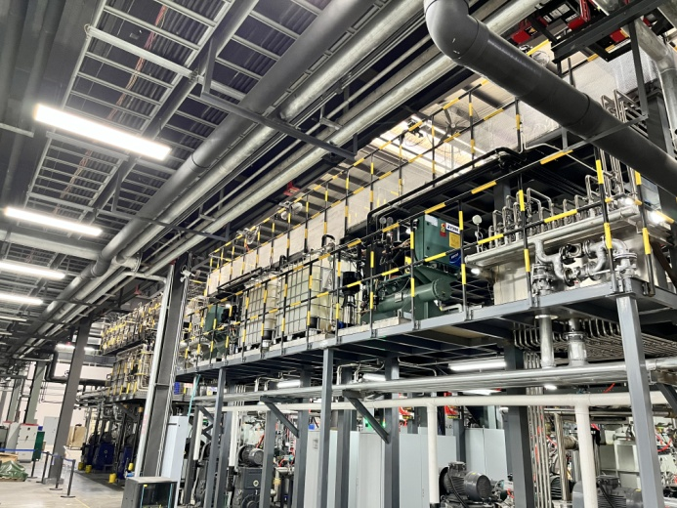
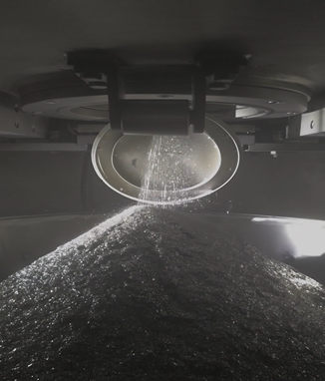
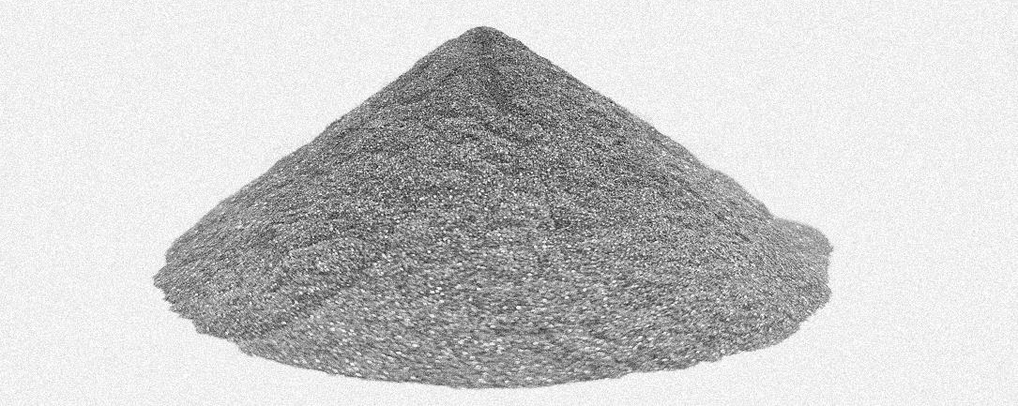
2. 行业产能与市场格局
关键设备快淬炉
超过50台
产能利用率约65%；
产能相对过剩。
产能约
2.3-2.4万吨
2025实际产量
约1.5万吨

Slide 8
2. 行业产能与市场格局
目前磁粉实际产量前三位是：天津的麦格昆磁有限公司、成都银河磁体和浙江的银海磁业，产量占比达到所有快淬磁粉的60% ~70%。
排名 | 公司名称 | 年产量（吨）
1 | 麦格昆磁（天津）有限公司 | 5000-6000
2 | 成都银河磁体股份有限公司 | 约3000
3 | 东阳市银海磁业有限公司 | 约1200

Slide 9
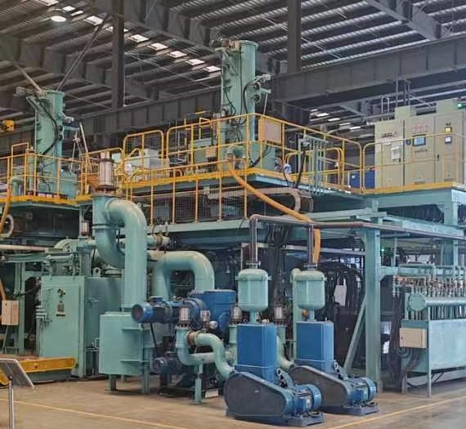
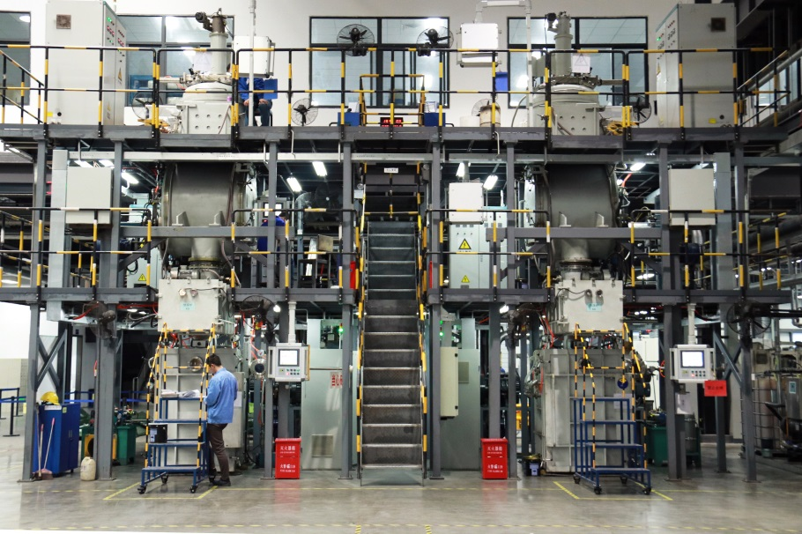
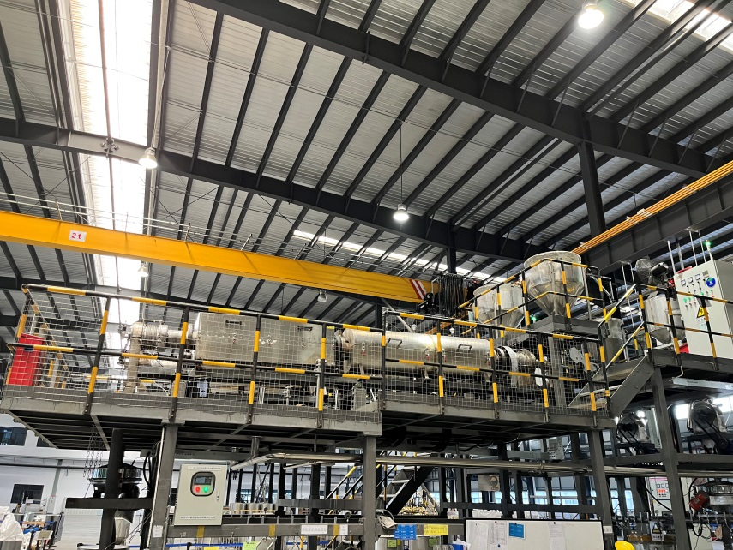
3. 生产装备与制造现状
磁粉生产的主要设备包括熔炼炉、快淬炉和晶化炉。快淬磁粉的晶体结构和磁性能主要由快淬工序决定，快淬炉为磁粉生产的最关键设备。
熔炼炉
快淬炉
晶化炉

Slide 10
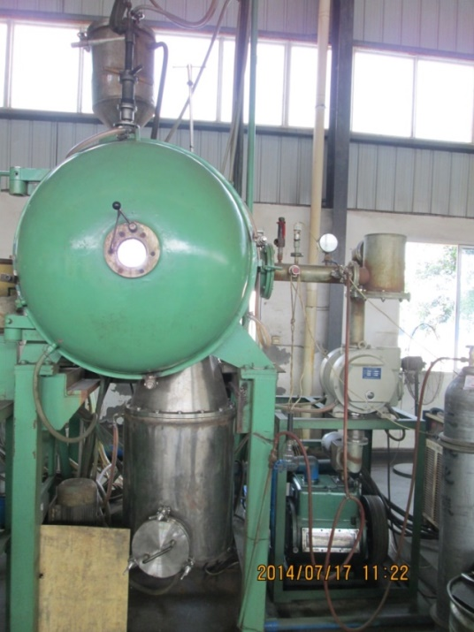
3. 生产装备与制造现状
快淬炉：从电弧炉到感应炉的技术升级
2020年开始，国内的快淬磁粉由电弧炉生产快速过渡到感应炉生产，感应炉生产磁粉的磁性能更高、更稳定。前面提到的快淬炉50多台指的就是感应炉，不包括已经被淘汰的电弧炉。
电弧快淬炉
感应快淬炉

Slide 11
3. 生产装备与制造现状
快淬炉：从电弧炉到感应炉的技术升级
2020年之前:
感应快淬炉设备质量较差，价格高昂（约在600万/台）。
调试周期长：设备到用户处一般要2年左右的调试才能正常投入使用，投产效率低。
2020年之后：
设备的质量快速提升，价格也不断下降，现在价格一般在300-400万/台。
据了解有的磁粉厂家自主制造快淬炉，能把成本控制在200余万元/台。

Slide 12
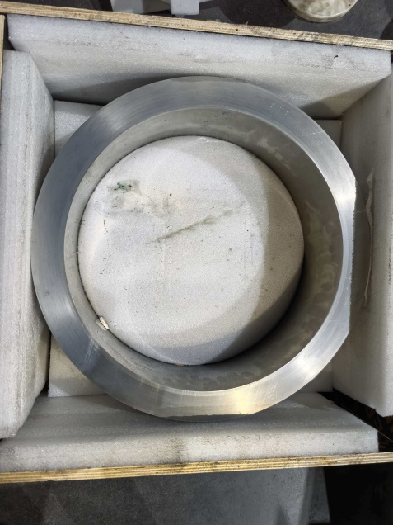
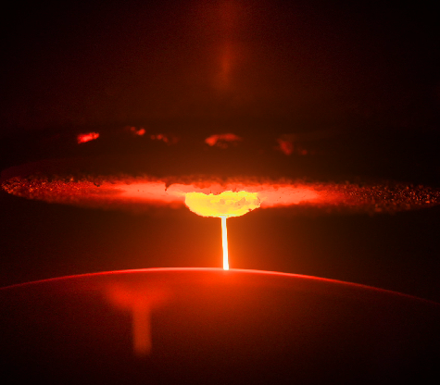
3. 生产装备与制造现状
快淬炉：核心耗材-钼轮或者合金轮国产化
原进口耗材：钼轮约40万/件，合金轮约90万/件；
现国产替代：国产的合金轮，价格约在40万左右。
极大降低了每生产一吨磁粉的成本消耗，国产合金轮生产成本约降低0.11万元/吨。
单炉生产效率提升
快淬炉单炉生产磁粉的平均时长从2-3年前的30-40小时提升到了现在的60-70小时，并且还在不断延长，最长单炉生产时长已超过170小时。
这也极大降低了磁粉的生产成本。

Slide 13
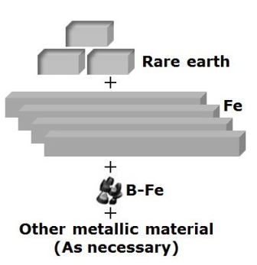
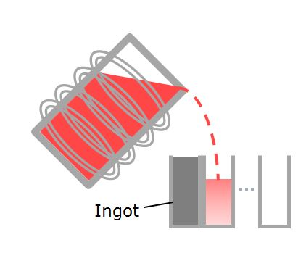
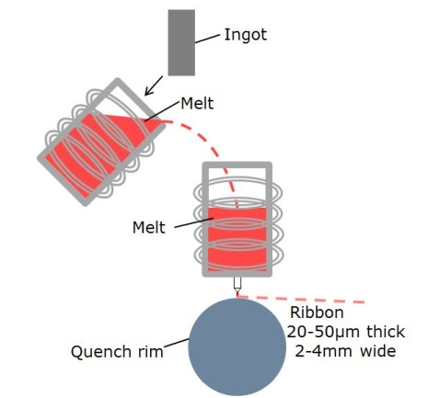
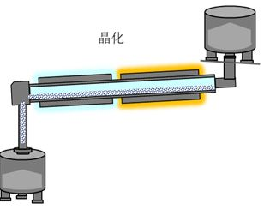
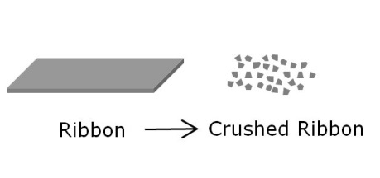
4. 核心工艺优化
以前快淬磁粉生产前都需要先将各种金属或合金通过熔炼成铸锭；现在都基本改为“直熔”，就是把各种金属或合金在快淬炉里熔炼后直接快淬成粉，省掉了熔炼环节，从而也大幅降低了磁粉的生产成本，磁粉成本降低了约0.12-0.15万元/吨。
取消熔炼工序
快淬工序“直熔”

Slide 14
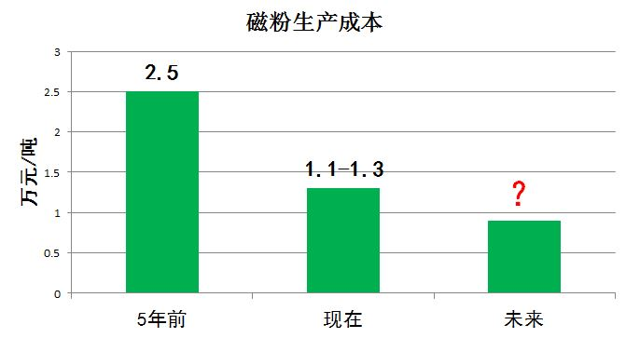
5. 磁粉生产成本变化趋势
由于装备质量的不断提升、国产合金轮的使用以及工艺的改进，生产一吨磁粉的成本从5年前的2.5万左右下降到目前的1.3万左右，有的厂家可能已经下降到了1.1万左右，并且还在不断下降。

Slide 15
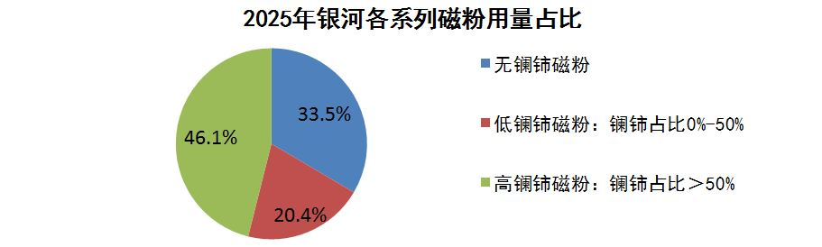
6. 磁粉牌号的多样化
5年前，磁粉的主要稀土成份是镨钕和少量镧铈；
目前，是根据磁体的性能需求来调整配方，大量使用便宜的镧铈替代镨钕，有的磁粉镨钕含量降到了1wt.%以下，故而磁粉的成本大幅降低。有不少磁体都不应该再叫粘结NdFeB，而应该叫镧铈铁硼了。

Slide 16
7. 磁粉市场的竞争和发展
总体来说，磁粉市场的竞争说不上残酷、血腥，但也相当激烈。因为实际产能比市场的需求大很多，各厂商都为了自己的设备得到充分利用，不惜相互轮番降价，各厂家都不可能有好的利润。
其制造过程的自动化、智能化还会不断提高，成本会进一步降低，但绝不可能就会有好的利润。
因此，不要听信传言，盲目投资，避免给自己带来损失。

Slide 17
7. 磁粉市场的竞争和发展
磁粉的未来发展主要取决于粘结NdFeB磁体的应用和推广！
随着人们对美好生活的向往，汽车、各种家电等行业所需的微小电机会越来越多，自然也会给粘结NdFeB磁体带来更多的应用，相信快淬NdFeB磁粉也会因为磁体应用的增加而不断增加。

Slide 18
谢 谢！

